Slide 1


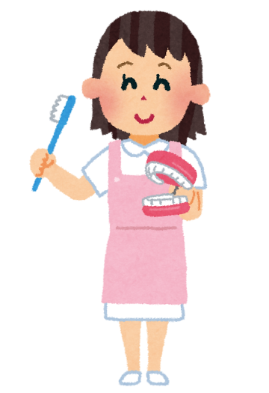


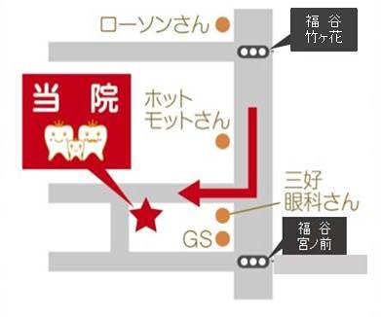
歯医者さんの母親教室 （参加無料です）
お子様のお口の健康について疑問はございませんか？
歯と生活習慣について女性歯科医がお話をします
日時：５月２２日 木曜日 １０：００～（４０分程度）
会場：おだファミリー歯科クリニック
２階託児ルーム
定員：８組程度
保育士も常駐しておりますので、お子様もご一緒にお越し下さい。
妊娠中・育児中のお母様、お父様、祖父母の方など、
どなた様のご参加も歓迎いたします
当院に来られていない方も、ぜひお誘い合わせの上ご参加ください
虫歯について
虫歯予防と摂食指導
歯磨きの仕方について
歯並びについて など
個別にご相談にもお答えしております。
お口に事について疑問をお持ちの方は、
ぜひご参加くださいね。
おだファミリー歯科クリニック
〒４７０-０２０７
愛知県みよし市福谷町壱丁田１９-１
TEL：０５６１－７６－４７１１ http://www.oda-family-dental.net/

